Slide 1


Sistema web de apoyo a la toma de decisiones para el proceso de planificación horaria académica de la Universidad Tecnológica de Chile, INACAP, sede Chillán
Ingeniería en Informática
Edd
NOMBRE: Raúl Eduardo Durán Carrasco
CARRERA: Ingeniería en Informática
PROFESOR GUÍA: Christopher Muñoz
FECHA: 13/12/2017

Slide 2
TEMARIO
INTRODUCCIÓN __________________________________________________________________________ 3
DESCRIPCIÓN DE LA EMPRESA ______________________________________________________________ 4
ORGANIGRAMA __________________________________________________________________________ 5
DESCRIPCIÓN DEL PROBLEMA ______________________________________________________________ 6
OBJETIVO GENERAL ______________________________________________________________________ 7
OBJETIVOS ESPECÍFICOS ______________________________________________________________________ 8
JUSTIFICACIÓN __________________________________________________________________________ 9
ALCANCES ______________________________________________________________________________ 10
LÍMITES __________________________________________________________________________________ 11
REQUERIMIENTOS __________________________________________________________________________ 12
FACTIBILIDAD TÉCNICA ______________________________________________________________________ 13
ALGORITMO ______________________________________________________________________________ 14
SOFTWARE ______________________________________________________________________________ 15
CONCLUSIÓN ______________________________________________________________________________ 16
1

Slide 3

INTRODUCCIÓN
1

Slide 4

DESCRIPCIÓN DE LA EMPRESA
1

Slide 5
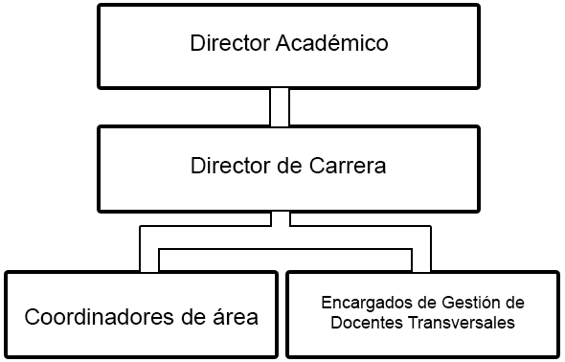
ORGANIGRAMA
1

Slide 6

DESCRIPCIÓN DEL PROBLEMA
1

Slide 7
OBJETIVO GENERAL
1
Desarrollar un sistema web de apoyo a la toma de decisiones para el proceso de planificación horaria académica para la Universidad Tecnológica de Chile, INACAP, sede Chillán capaz de planificar soluciones horarias para los semestres académicos de la sección que se solicite.

Slide 8
OBJETIVOS ESPECÍFICOS
1
Planificar horarios de mayor calidad según las reglas establecidas por la institución.
Registrar las actividades para mantener un control sobre el proceso.
Recomendar los posibles mejores docentes para las asignaturas en las que se solicita.
Guardar los horarios creados en el sistema para futuras revisiones.

Slide 9

JUSTIFICACIÓN
1
Notes:
En cuanto al sistema web, la planificación actual es un proceso manejado por seres humanos y requiere una alta capacidad de análisis y concentración directamente proporcional al tamaño del área en la que se sitúa el planificador. Sumado al trabajado que debe realizar además de planificador (atención de alumnos, docentes y otras actividades), la concentración resulta ser muy dependiente de todo esto y disminuiría su capacidad, aumentando la cantidad de errores implícitos posibles dentro del proceso, además, si no solo tomamos en consideración al mejor de los casos, este proceso se vuelve más tortuoso al tener que modificar las variables. Sin embargo, si logramos reemplazar el manejo humano en los pasos más complejos del proceso por maquinas, seremos capaces de disminuir considerablemente toda esta carga, no solo disminuyendo los tiempos y la complejidad, sino también los errores implícitos, beneficiando considerablemente a los stakeholders.
De esta manera, se cumpliría con todos los requerimientos del proyecto y se impactaría de forma positiva en el proceso de planificación en cuanto a los usuarios.

Slide 10

ALCANCES
1
Notes:
El proyecto de sistema web de apoyo a la toma de decisiones para el proceso de planificación horaria académica Edd permitirá la planificación horaria académica de semestre completo de n semanas para la sección solicitada por el usuario. Estos horarios estarán construidos en relación con la información ingresada al sistema por los usuarios.
El sistema Edd en ningún momento busca ser un reemplazo al sistema actual de INACAP. Como se ha mencionado en la sección de Proyecto Pertinente, lo que busca es ser un apoyo a través de la entrega de un especio que permita “simular” contextos en relación con la información que se le ingrese.
El proyecto será realizado como plataforma web para satisfacer las necesidades de portabilidad requerida por los clientes y entregar un servicio más expedito.

Slide 11

LÍMITES
1
Notes:
El sistema solo permitirá la planificación académica y el ingreso de la información necesaria para esto. La información necesaria para el proceso tendrá que estar preparada y validada con anterioridad por los usuarios.
La estructura del proyecto en cuanto a software se refiere está hecha en base a las necesidades de planificación académica de INACAP. Por lo tanto, las instituciones deben adaptarse a la estructura para poder hacer uso del sistema si este llegase a estar a la venta.
Con relación a los parámetros básicos para la creación de un horario:
- Día de comienzo para planificar
- Cantidad bloques diarios disponibles para planificar
Deben ser, obligatoriamente, un lunes en una semana sin feriados y 6 bloques diarios respectivamente.
El tiempo máximo de entrega es el 11 de diciembre del 2017 y el costo del proyecto no deberá superar lo especificado en la viabilidad económica

Slide 12
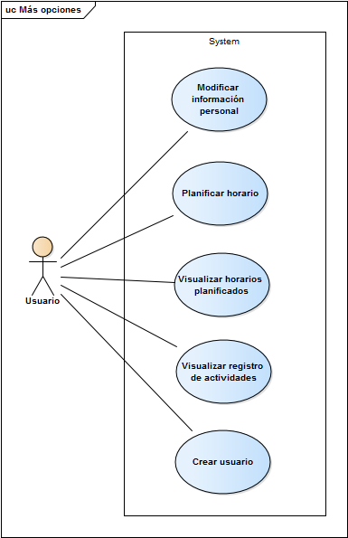
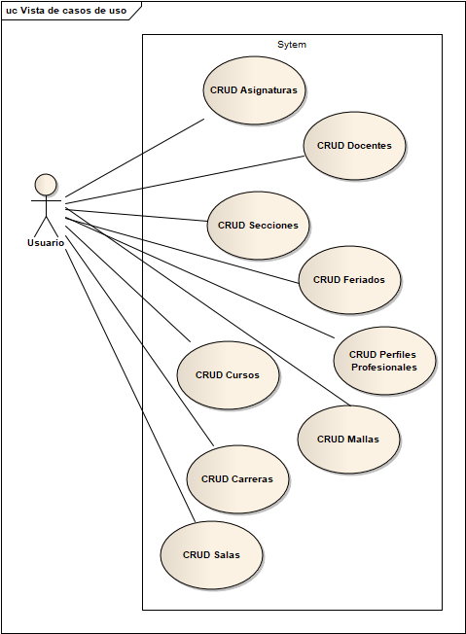
REQUERIMIENTOS
1

Slide 13




FACTIBILIDAD TÉCNICA
1

Slide 14
ALGORITMO
Obtención de los Datos
Formateo de los Datos
Creación del Horario
Actualización e Inserción
Docentes
Salas
Asignaturas
Sección
Disponibilidades
Primera Semana
Semanas Restantes

Slide 15
SOFTWARE
1

Slide 16
CONCLUSIÓN
1
Notes:
Como se ha podido apreciar a lo largo del documento, el proyecto podrá mejorar considerablemente el proceso en cuestión disminuyendo la complejidad y el tiempo utilizado en esto gracias a la evaluación de las variables por parte del sistema y no de las personas. Además, también se debe considerar los cambios producidos después de la creación de un horario, los cuales impactan en gran medida a estos mismos ya que, en su mayoría, son cambios en la disponibilidad de los docentes y que estarían alivianadas en complejidad gracias a la recomendación de los docentes según el perfil profesional de cada asignatura.

Slide 17
“El talento gana juegos, pero el trabajo en equipo y la inteligencia ganan campeonatos”. Michael Jordan.
1
Notes:
Como se ha podido apreciar a lo largo del documento, el proyecto podrá mejorar considerablemente el proceso en cuestión disminuyendo la complejidad y el tiempo utilizado en esto gracias a la evaluación de las variables por parte del sistema y no de las personas. Además, también se debe considerar los cambios producidos después de la creación de un horario, los cuales impactan en gran medida a estos mismos ya que, en su mayoría, son cambios en la disponibilidad de los docentes y que estarían alivianadas en complejidad gracias a la recomendación de los docentes según el perfil profesional de cada asignatura.

